Slide 1
ZOBATI IN VOSATI KITI
Kiti - so red sesalcev, katerega predstavniki so prilagojeni na življenje pod vodo.
Telo je ribje oblike in golo, sprednje okončine so preobražene v plavuti, zadnje pa močno zakrnele.
Kljub temu so pravi sesalci, ki s pljuči dihajo zrak, mladiče pa hranijo z mlekom.

Slide 2
Življenjski prostor:
Živijo v vseh morjih, nekatere vrste pa tudi v tropskih in subtropskih rekah.
Številne med njimi je človek s pretiranim lovom skoraj iztrebil.
Večina kitov je zaščitenih, lovijo jih samo še Norvežani in Japonci.
Ladje za lov kitov so kitolovke.

Slide 3
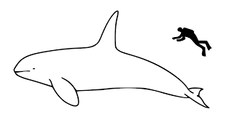
ORKE
Orka se imenuje tudi kit ubijalec.
Njegova hrana so manjši morski sesalci.
Da se tudi dresirati.

Slide 4
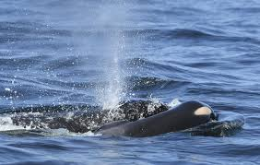
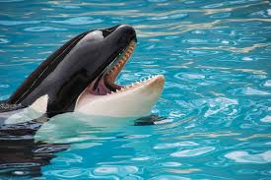
V ustih ima ostre zobe. Ko izdihne zrak je pomešan z vodno paro.

Slide 5
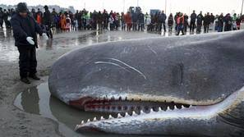
Zobati kit je tudi glavač.
Glava zavzema tretjino telesa.
Včasih so ga lovili zaradi ambre- to je posebna snov, ki preprečuje njegove prebavne motnje.
Ljudje pa jo uporabljajo kot osnovo najdražjih parfumov.

Slide 6
Vosati kiti Najbolj znan je sinji kit.
Sinji kit je največja žival vseh časov.
Doseže velikost do 30m.
Samo njegovo srce komaj pelje tovornjak.
Hrani se s planktonom.
Preceja jih z vosmi- to so nekakšni glavniki.

Slide 7
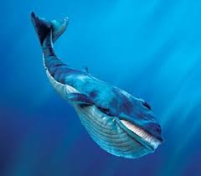
Posebnosti:
Mladič sinjega kita je ob rojstvu velik 7 m. Mladič naenkrat popije tono mleka, ki je gosto kot smetana.
Prvo leto zraste do 14 m. Kiti pojejo in se pogovarjajo na razdalje več 10 km.

Slide 8
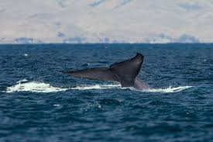
POSEBNOSTI:
Za razliko od rib imajo kiti in delfini repno plavut vodoravno.
Prve noge so spremenjene v veslaste plavuti.
Ko izdihne zrak je steber pare visok več kot 10 m.
Pod vodo lahko ostane več kot pol ure.

Slide 9
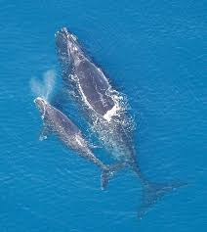
Posebnosti:
Mladič se za razliko od ostalih sesalcev skoti s plavutjo naprej.
Samica vedno skoti samo enega mladiča.
Kit ima lahko tudi 2 m debelo plast tolšče.
Ima šibke kosti, zato ga na kopnem lastna teža zaduši.

